Slide 1
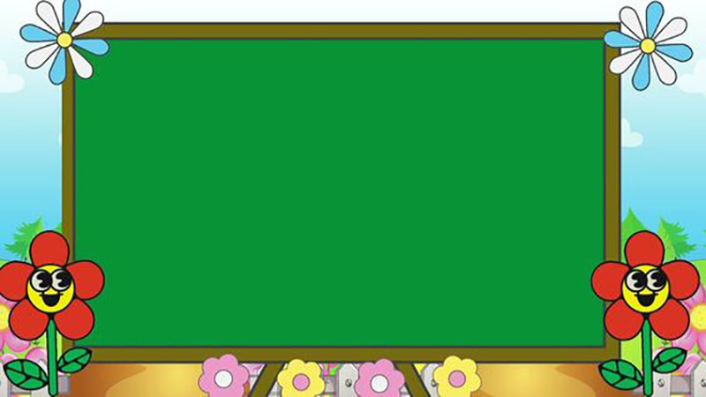
UỶ BAN NHÂN DÂN QUẬN LONG BIÊN
TRƯỜNG MẦM NON LONG BIÊN
LĨNH VỰC PHÁT TRIỂN NGÔN NGỮ
Ủy Ban Nhân Dân Quận Bắc Từ Liêm
Trường mầm Non Xuân tảo
TRUYỆN: THỎ CON KHÔNG VÂNG LỜI
Lứa tuổi: Nhà trẻ D3 24-36 tháng
Giáo viên: Thân Thị Hiệp Thắng
Long Biên, tháng 10 năm 2024

Slide 2






Ổn định tổ chức
-Trẻ hát : Mẹ yêu không nào
- Đàm thoại về nội dung bài hát

Slide 3

2. Phương pháp hình thức tổ chức
*Cô kể diễn cảm lần 1.Kết hợp cử chỉ điệu bộ , không tranh
- Hỏi trẻ tên câu chuyện
* Cô kể làn 2 kết hợp bài giảng điện tử, đàm thoại, trích dẫn

Slide 4
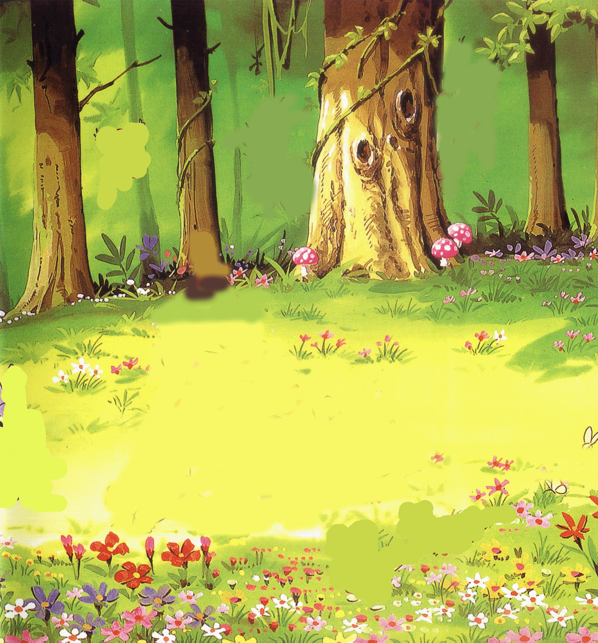
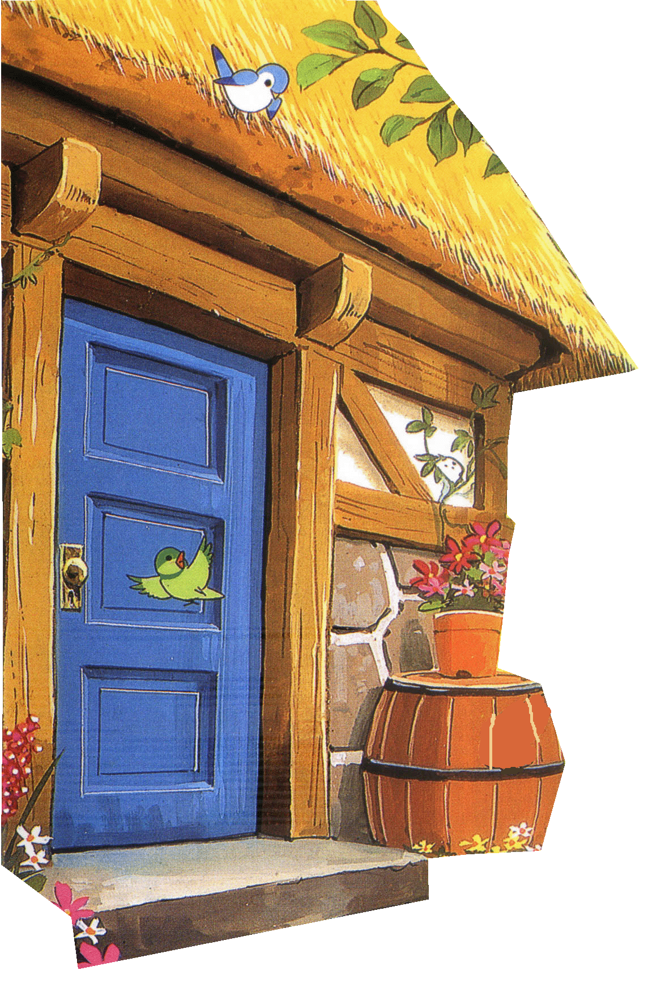
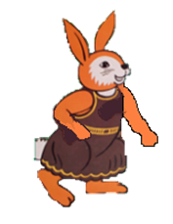
“Một hôm thỏ mẹ đi chợ, dặn thỏ con:
Thỏ con của mẹ, con ở nhà chớ đi chơi xa con nhé!
Vâng ạ, con ở nhà con không đi chơi xa đâu mẹ ạ!

Slide 5

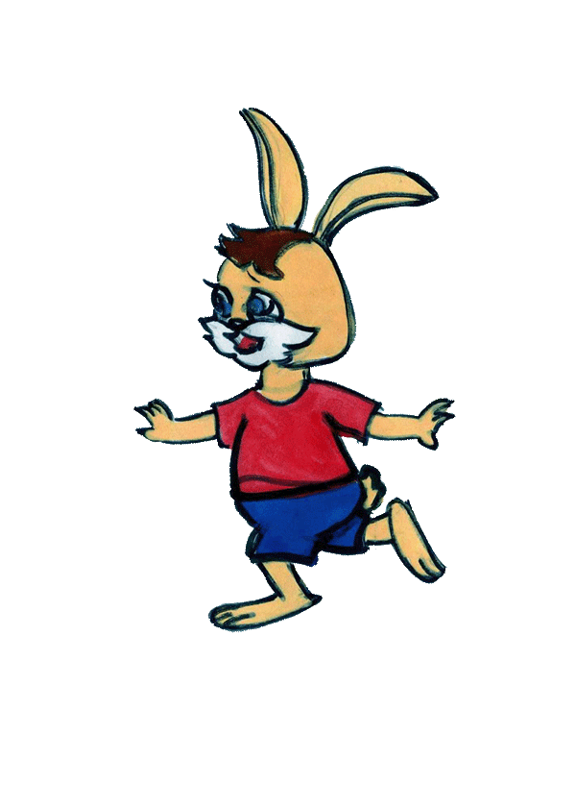

Thỏ mẹ vừa đi khỏi cổng thì bạn bươm bướm bay đến. Bươm bướm gọi:
Thỏ con trả lời: không đâu, mẹ tớ dặn ở nhà không được đi chơi xa.
Một lúc sau, bươm bướm lại đến và gọi Thỏ: Bạn thỏ con ơi! Ra ngoài kia chơi đi! Ở đấy có cỏ này, có hoa này. Thích lắm, thích lắm!
Thỏ con ở nhà một mình buồn quá.

Slide 6

Thế rồi thỏ con liền chạy theo bươm bướm.
Mải chơi, Thỏ con quên mất đường về nhà.

Slide 7

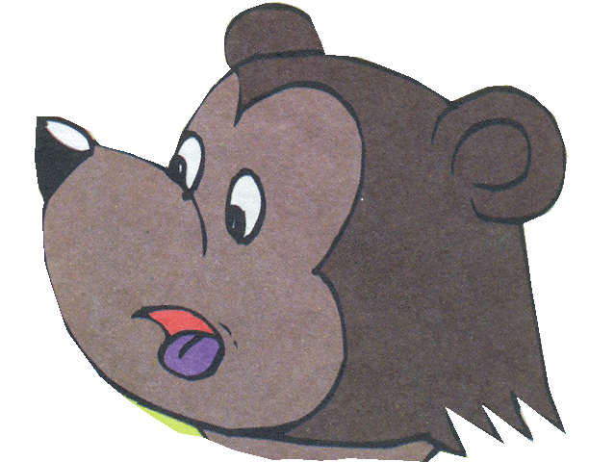
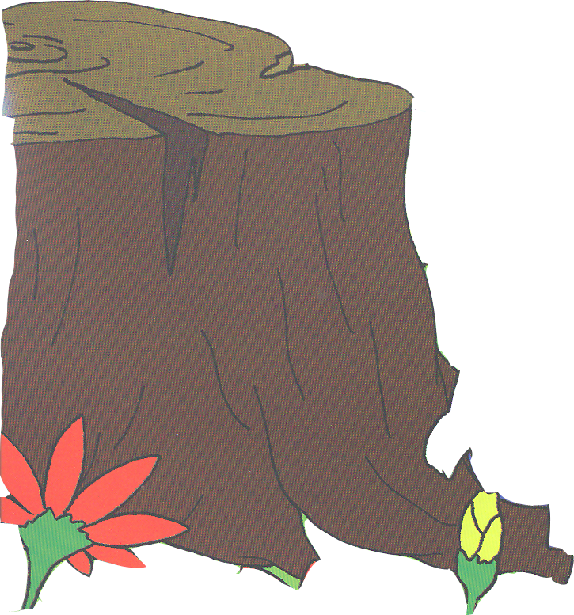
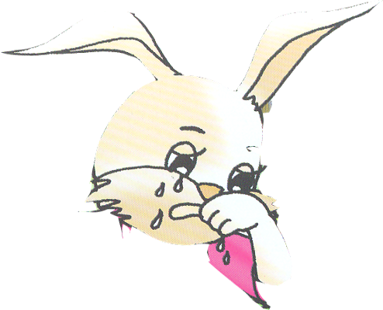
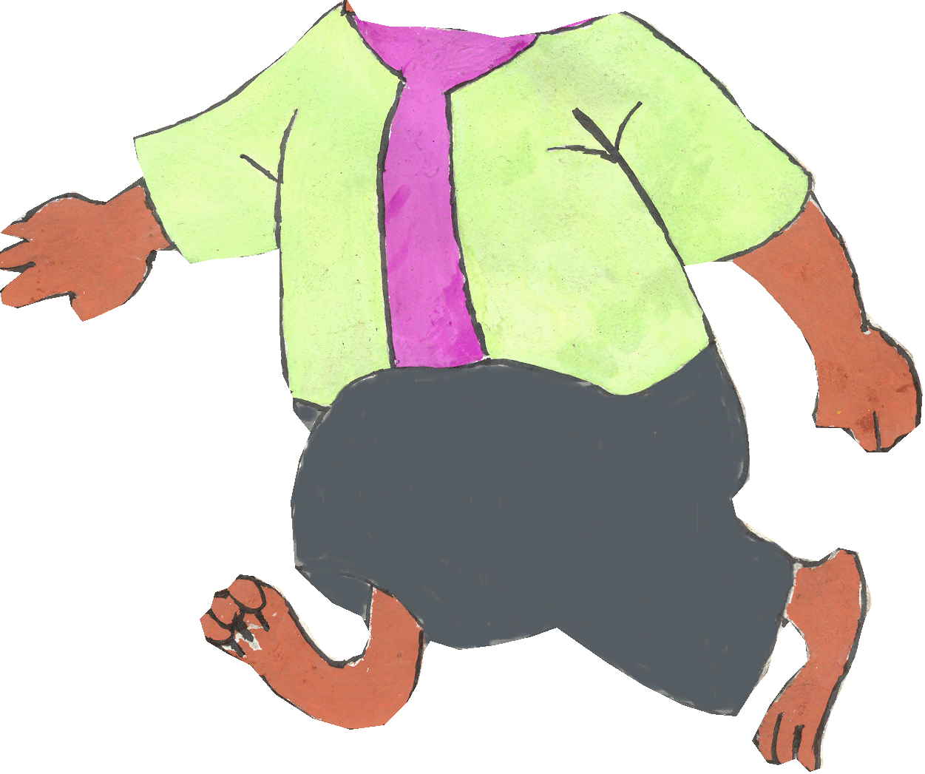
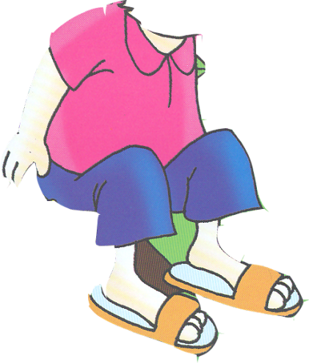



Sợ quá, thỏ con ngồi khóc.
Hu hu hu! Mẹ ơi. Mẹ ơi.

Slide 8
Vừa lúc đó có một bác gấu đi qua, thấy thỏ con khóc, bác gấu hỏi:
- Cháu thỏ!. Làm sao cháu khóc đấy?
– Thỏ quệt nước mắt và trả lời bác gấu: Bác gấu ơi!. Mẹ cháu dặn cháu ở nhà cháu lại đi chơi xa, bây giờ cháu không biết lối về nhà. Hu hu.
Bác gấu ân cần xoa đầu thỏ và nói - Nín đi bác sẽ đưa cháu về nhà với mẹ.
Nói rồi bác gấu dắt tay thỏ con về nhà.

Slide 9
Về đến nhà thỏ mẹ chạy ra ôm chầm lấy thỏ con
Thỏ con nói với mẹ:

Slide 10
Mẹ ơi, con xin lỗi mẹ, mẹ dặn con ở nhà không được đi chơi xa, thế mà con lại đi chơi xa vậy, con xin lỗi mẹ.
Thỏ mẹ xoa đầu thỏ con và nói:
– Con biết lỗi là được rồi, lần sau con nên nghe lời mẹ nhé.
Nói rồi thỏ mẹ và thỏ con quay sang cảm ơn bác gấu.

Slide 11

trích dẫn
đàm thoại

Slide 12

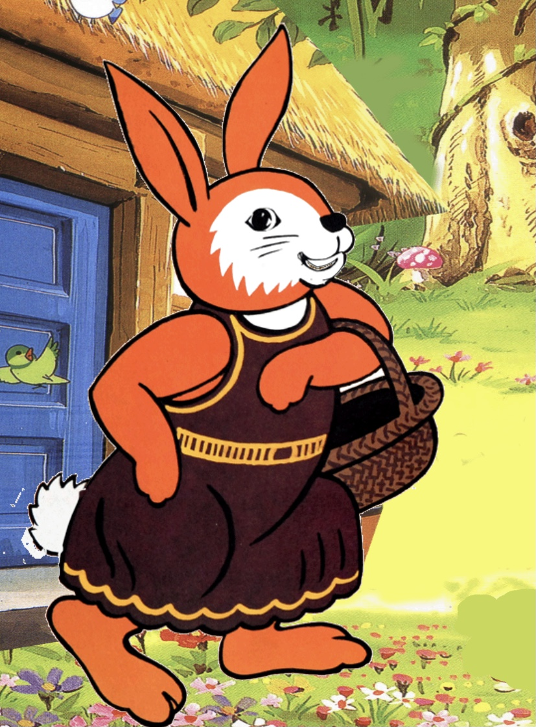
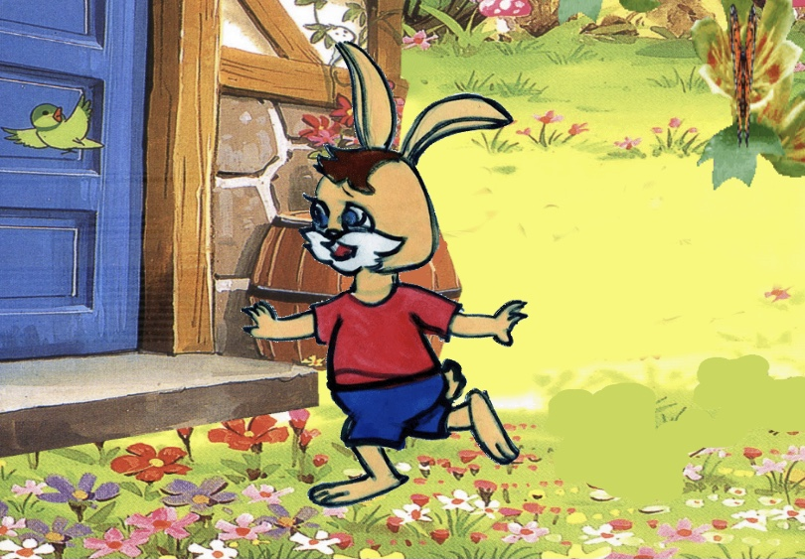
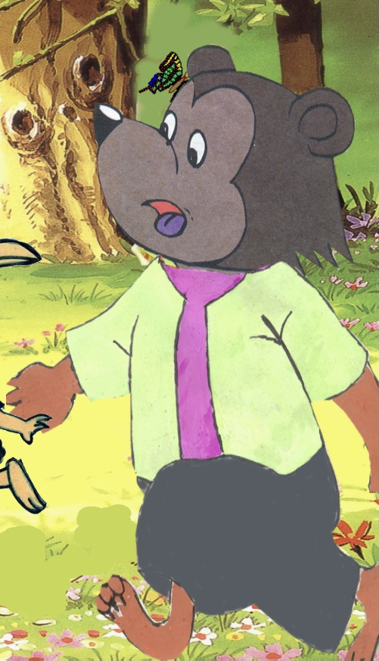
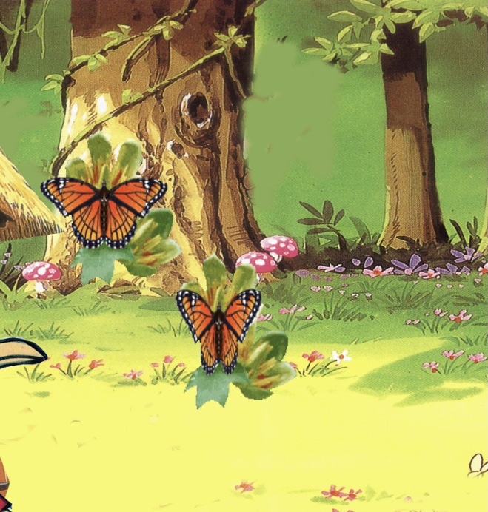
Trong câu chuyện có những nhân vật
Thỏ mẹ
Thỏ con
Bác Gấu
Bươm bướm

Slide 13
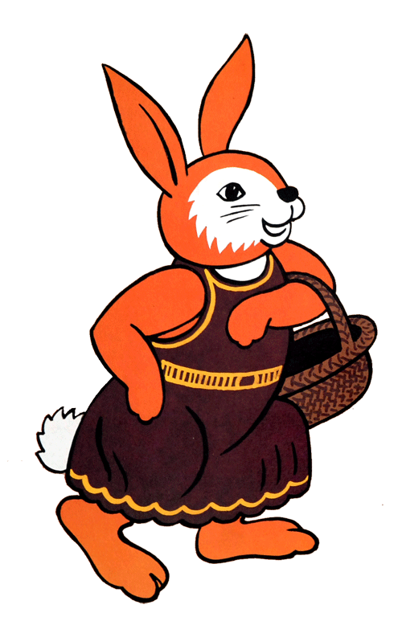

Slide 18

chúng ta cùng xem rối

Slide 19
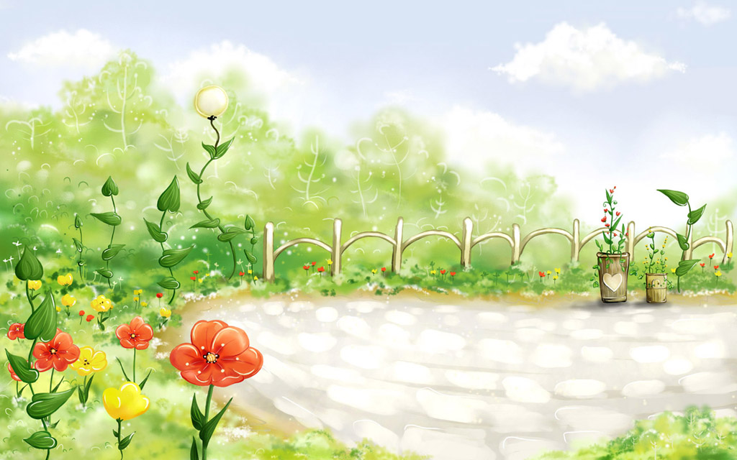

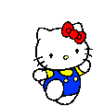

Trò chơi: Trời nắng, trời mưa

Slide 20





Tạm biệt các bạn

